Slide 1
Le dessin dans le système concentrationnaire

Slide 2
Les camps de concentrations commencèrent à émerger en Europe dès 1933 (camp de Dachau).D’abord sous forme de ghettos destinés à isoler certaines populations, tels que les tziganes, ou notamment les prisonniers politiques. Ce système concentrationnaire pris de l’ampleur durant la seconde guerre mondiale. Ces camps se caractérisaient par des conditions de vie dépourvues d’humanisme.
Ce sont alors mis en place, une activité interdite sur ces lieux (parmi tant d’autres), le dessin. Activité qui perdura aussi après la libération de certains détenus.
Dessiner, pour résister, témoigner ou survivre ?

Slide 3
Introduction
L’organisation des camps était telle que tout était mise en place afin de réduire l’être humain à l’échelle d’un animal, d’un parasite, insufflant la mort partout. Cheminés et fours crématoires, forts de leur symbolique, étaient généralement situés à même le milieu du camp. Par ailleurs, les personnes en quarantaine se trouvaient parfois juste dans la salle au dessus de ceux devant se faire exécuter, dans certains cas.
Les humiliations étaient aussi quotidienne, ajoutées à cela des conditions de vie effroyables. Leur humanité était elle aussi mise en jeu dans ce système. On pourrait les comparer à des animaux, or même certains animaux du camp étaient mieux traités (par exemple, un jour au camp de Buchenwald, un kapo fut puni pour avoir électrocuté un des animaux de la ménagerie des SS).

Slide 4
Etant d’ailleurs entassés dans les blocks, sur les lieux de travail ou durant l’appel, à la manière de troupeaux, exhibés nus aux yeux de tous lors des examens médicaux, les détenus étaient aussi poussés à se comporter eux-mêmes à la façon de bête, en s’épouillant, en mangeant dans une même gamelle et ce, avec leurs doigts. Généralement vêtus de haillons, inadaptés à leur taille, d’ailleurs tous identiques. L’Homme ne devait être qu’une masse dépourvue de volonté et d’identité propre, comme le démontrent le numéro tatoué sur leur bras.
Mêmes les morts n’étaient pas respectés, gisant éparses, enterrés, brûlés à plusieurs dans un même four (ce qui était opposé aux lois concernant la crémation en Allemagne, avec beaucoup d’autres faits similaires, tels que la chaleur du four par exemple).
La résistance s’affiche alors par l’espoir, l’opposition, la soif de vivre en dépit de ces conditions. Culture en tout genre (telle que le dessin, l’écriture, le langage, les religions) joua aussi un rôle important pour la résistance au sein de ce système.

Slide 5
Dessiner pour résister
Déshumanisation et résistance
Dessiner pour résister

Slide 6
Déshumanisation et résistance
Tout d’abord, il s’agirait de dire que la déshumanité commence dès que l’on refuse de voir l’humanité comme une valeur fondamentale, que la déshumanité s’exprime par la volonté de déconstruire ce qui est l’essence même de la vie, plutôt que l’inverse. Autrement dit, l’humanité est première, car c’est la destruction (et donc la déshumanisation) qui est opposée à cette source essentielle.
Ensuite, on peut dire que résistance et déshumanisation sont imbriquées et liés entre et malgré elles, l’une n’existant pas sans l’autre.
En effet, si la déshumanisation est la volonté de détruire l’essence-même de la vie, il n’y a pas de déshumanisation sans la volonté de s’opposer à cette destruction.

Slide 7
S’il n’y a donc pas de déshumanisation sans résistance, on peut considérer que la résistance incite en quelque sorte à la déshumanisation.
On conclue alors que la déshumanisation n’est pas première, puisque c’est l’humanité qui l’est, et qui n’a pas de commencement.
Partout alors, même dans des conditions totalitaires, la déshumanisation vient après l’humanité.

Slide 8
La limite ambigüe entre bourreau et victime rentre aussi dans la notion de résistance, car nier cette différence pourrait revenir à éradiquer la notion de résistance. En effet, dans les camps la notion de victime était particulière, car certains détenus étaient obligés d’infliger eux-mêmes certains actes commandités par les SS ou certains kapos.
Ce qui engendre certains comportement, qui ont à voir avec de la résistance, résistance elle-même nuancée.
Par exemple, les responsabilités très lourdes ont parfois mené certains détenus à se suicider. Ceci afin de ne pas contribuer au système, il s’agirait alors de résistance, puisque cela correspond à la volonté de s’opposer au fonctionnement imposé, mais paradoxalement, cela revient aussi à aller dans le sens de l’objectif des SS, l’exécution, la mort d’ethnies particulières.

Slide 9
Cette ambigüité mène aussi à la notion de double jeu, ou de double conscience, qui consiste à entrer dans le système afin de le fragiliser, de mieux l’affaiblir.
Ce double-jeu présente des risques importants, soit l’on perd, soit l’on gagne, l’intérêt étant de faire durer le plus longtemps possible même dans le cas où il serait question de défaite. Concrètement, la défaite implique la mort, il s’agit de retarder celle-ci jusqu’à obtenir un maximum d’information ou jusqu’à ce que le camp soit libéré.
Du côté des SS, il n’y avait pas de quota prédéfini à atteindre, ce qui impliquait que n’importe qui pouvait être tué, bien que jouant un double-jeu et donc ayant probablement une quelconque –relative- utilité pour ces derniers. De ce fait, le système se trouvait être complexe, et pouvait être sujet à des brusques retournements de situation.

Slide 10
Le double-jeu et donc une manière de résister parmi d’autres, le tout dans la résistance, étant de ne pas nier son humanité.
Il est possible de mettre cette notion de double conscience, en relation avec certains faits de résistance concernant le dessin. Par exemple, au camp de Buchenwald, on trouva des fleurs gravés dans la pièce où vivaient des détenus chargés de brûler les corps (pièce juxtaposée à celle des fours).
Ces prisonniers étaient obligés de faire fonctionner un système malgré eux, et y échappaient et y résistaient par cet acte.

Slide 11
Dessiner pour résister
Comme indiqué précédemment, dessiner était interdit dans les camps (sauf dans certains cas où il pouvait s’agir d’une commande d’un SS par exemple), de ce fait, le seul fait de dessiner correspondait à un acte de résistance, car dessiner, c’était s’opposer au système qui voulait interdire toutes les libertés.
Seulement, il ne suffisait pas de vouloir dessiner, il fallait aussi pouvoir. Ainsi, avant même d’avoir dessiné, la recherche du matériel constituait un acte de résistance. Il fallait en effet trouver des crayons, et du papier sur lequel dessiner.
Le moment et le lieu étaient eux aussi difficiles à atteindre. En permanence occupés ou surveiller, dessiner implique de nombreux risques.

Slide 12
Il s’agissait aussi de les cacher afin qu’ils ne tombent pas entre les mains de kapos ou SS, ou même qu’ils ne soient pas dénoncés.
Ce qui fut le cas de Leo Haas, les SS eurent vent de son activité, mais ni ses camarades ni lui n’avouèrent où se trouvaient les dessins, même sous la torture (probablement avaient-ils compris l’enjeu de ce qu’ils représentaient). Ces derniers furent donc retrouvés à la libération du camp.
Certains y parvinrent tout de même, en dépit des complications. Léon Delarbre par exemple obtint un crayon en se proposant de dessiner le portrait du secrétaire.

Slide 13
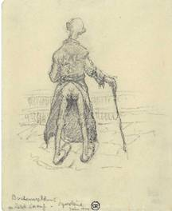
Ce dernier eut d’ailleurs quelques problèmes concernant la cache dans laquelle il avait dissimulé ses dessins, car il s’agissait de son établit de travail, lequel avait été un jour déplacé. Ils pouvaient aussi être dissimulés dans les vêtements ou parfois avec leurs rares effets personnels si la situation et/ou le camp le permettait.
La dysenterie au petit camp, par Léon Delarbre

Slide 14
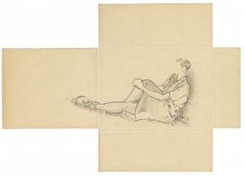
Le dessin en lui-même se faisait sur des petits morceaux de chiffon en papier, d’emballages de cartouche, enveloppes usagées, etc., généralement de format très réduit.
De plus, le dessin était une activité d’autant plus délicate que certains n’avaient auparavant jamais dessiné, c’était le cas de Jeannette l’Herminier.
Dessin de Jeannette l’Herminier réalisé sur un emballage de cartouches

Slide 15
Pour cette raison, et pour le manque de temps, ses dessins étaient généralement très simples, mais expressifs. Les femmes qu’elle dessinait sont d’ailleurs représentées sans visages, tout d’abord pour ces raisons (manque de temps et d’expé rience) mais aussi par souci d’anonymat.
Les représentations de Jeannette l’Herminier n’étaient pas fidèles à ce qu’elle voyait réellement, car ses portraits avaient pour but d’embellir l’état de physique de ses camarades, afin de leur apporter un soutien moral, en arrangeant leur coiffure, leurs vêtements, et ainsi rétablir une certaine féminité et coquetterie à travers ses images.
D’ailleurs, la signature même d’un dessin, l’identification relève de la résistance, car c’est en quelque sorte une réappropriation de son identité, de sa condition humaine pourtant bannie par le système concentrationnaire.

Slide 16
Le camp de Terezin est intéressant à ce sujet car le dessin engendra la résistance à divers niveau. Ce camp était en effet un des rares où se trouvaient des enfants (il s’agissait plus exactement d’un ghetto, les conditions étaient toutes aussi misérables que dans les camps, des personnes plus âgées et des enfants y étaient prisonniers en plus d’adultes, généralement avant d’être déportés ailleurs, et généralement pour être exterminés dans le cas des enfants).
La présence de ces enfants poussa les adultes du camp à maintenir une certaine éducation (qui premièrement fut interdite, et ensuite tolérée). Ces enfants symbolisant aux yeux des adultes un avenir meilleur, ils leur important de maintenir une certaine culture et un certain épanouissement en dépit des circonstances. Les activités telles que le dessin leur permettait de structurer leurs pensées, de réapprendre à jouer, de reconstituer certains événements de leur mémoire.
Certains journaux, illustrés, étaient aussi publiés, ils donnaient lieu à un travail collectif, valorisant et reconnu, et donc une certaine fierté.

Slide 17
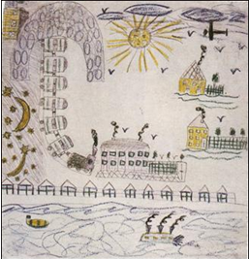
Dans ce camp, le dessin était donc un moyen de résister car il permettait aux enfants de contrer la déshumanisation, le système concentrationnaire, de reconstruire un tant soit peu l’enfance qui leur avait été volée.
Mais c’était aussi une action de résistance pour les adultes qui mettaient en place ces activités, tout d’abord parce qu’elles étaient premièrement prohibées, ensuite car cela leur permettait d’espérer et de construire des projets, insuffler de un minimum d’espoir à travers ces enfants, dans un lieu où la misère et la mort régnaient.
Dessin d’Edita Pollakova, 1932

Slide 18
Dessiner pour survivre
Survivre ou résister, nuance
Survivre en dessinant dans les camps

Slide 19
Survivre ou résister, nuance
Survivre dans les camps pouvait correspondre à plusieurs choses. Il pouvait s’agir de rester en vie, vivre en dépit de la mort omniprésente, et dans ce cas, dessinant pour évacuer les émotions, dessinant comme par besoin vital, obsession, voire obligation. L’acte en lui-même reste un acte de résistance, étant donné que cela était interdit et que cette activité était toute une organisation, pour trouver le matériel, trouver le lieu où dessiner et où les cacher.
Cependant, dessiner avec la volonté primaire de répondre à un besoin vital est à mon sens différent du dessin réalisé avec la conscience de résister, même si dans l’acte en lui-même, ils sont similaires.
Il pouvait aussi s’agir d’améliorer ses conditions de vie.
Dans le cadre de cette amélioration, la morale a aussi sa place.

Slide 20
En effet, il est possible d’améliorer les conditions en question, en se mettant au service d’un kapo, d’un SS, en rendant quelques services qui apportent des avantages.
Le dessin était d’ailleurs un de ces services qui pouvaient être demandés, portraits divers, représentations de la maison d’un SS à l’aide d’une description, en échange d’un morceau de pain ou d’une autre denrée.
Cela impliquait cependant des sévices auprès des codétenus, et correspond au terme de « zone-grise » trouvé par Primo Levi, qui différenciait les détenus qui intégraient le système (pour Primo Levi, qu’il y ait résistance ou non au sein du système en question) de ceux qui étaient exclusivement prisonniers.

Slide 21
Même si le dessin en lui-même n’est pas dangereux pour les autres, moralement accepter de rendre service ainsi et donc quelque part se plier au système pouvait déranger moralement, la personne concernée voire d’autres détenus (comme ça a été le cas de Primo Levi). Cependant, le principe même de la survie est de vivre en dépit du reste.
On peut donc considérer que dans ce cas, la morale et les remords pouvaient être mis de côté, de manière à ne pas perdre de vue le but primordial de la survie.
La survie pouvait donc se faire au dépend des autres ou non.

Slide 22
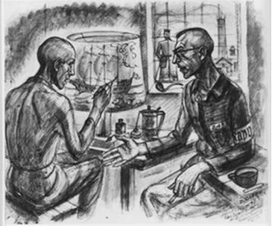
Survivre en dessinant
Dessin de David Olère illustrant bien le principe de survie grâce au dessin. L’artiste s’est probablement lui-même représenté, peignant sur une lampe un paysage marin décrit par un kapo. Moyennant probablement quelques bénéfices.

Slide 23
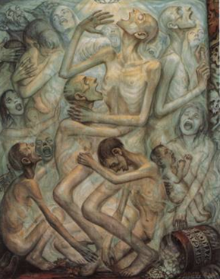
Peinture de David Olère réalisée après sa déportation.

Slide 24
Pourtant du même auteur, on remarque que le genre n’est pas du tout le même. Cette peinture est très expressive, tant par le fond que par la forme. Les personnages sont représentés hurlant, le décor, avec le zyklon B est équivoque. David Olère a représenté des personnes se faisant gazées, cependant il ne peut vraiment s’agir d’un témoignage car il n’aurait pu voir cette scène et en rendre compte ensuite…
Les couleurs froides et la composition accentuent aussi l’expressivité de l’image. L’auteur s’est servi ici de la peinture comme d’un exutoire, il cherche à exprimer son vécu, le traumatisme de sa déportation.
Bien qu’ayant été réalisé après sa détention, on peut imaginer qu’il a éprouvé un réel besoin de peindre cette œuvre, comme vital.
L’expression de ces évènements à probablement permis aux survivants de confier ce qu’ils avaient vécu (d’autant qu’il était difficile d’en parler), et ainsi, de survivre. Car certains, même après avoir été libérés, n’y parvinrent pas.

Slide 25
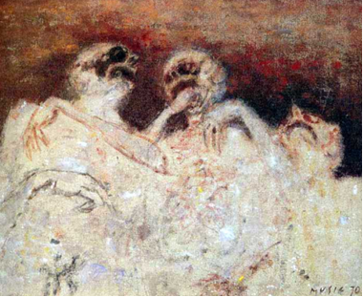
Dessin de Zoran Music réalisé suite à sa libération

Slide 26
On suppose ici aussi que Zoran Music a réalisé cette peinture avec en lui un besoin vital d’exprimer tout ce qu’il a pu vivre durant ses années passées dans les camps de concentration. Et donc ainsi, survivre.
On remarque d’ailleurs qu’ici, comparé à l’œuvre précédente, les détails ne sont pas aussi présents. Le trait est davantage brouillé, les corps ne sont pas terminés, on devine alors davantage la portée de ce dernier (le précédent aurait pu être considéré comme ayant une portée informative).
Les émotions sont ici exprimées par les couleurs, brun, rouge, noir et blanc. Couleurs symboliques qui transmettent aisément le message, une certaine angoisse, douleur, souffrance, ainsi que la mort.
Les traits torturés du visages sont mis en avant, par leur couleur, leur épaisseur. Pour conclure, cette œuvre est une expression des sentiments de l’auteur motivée par le besoin d’extérioriser son passé afin de survivre.

Slide 27
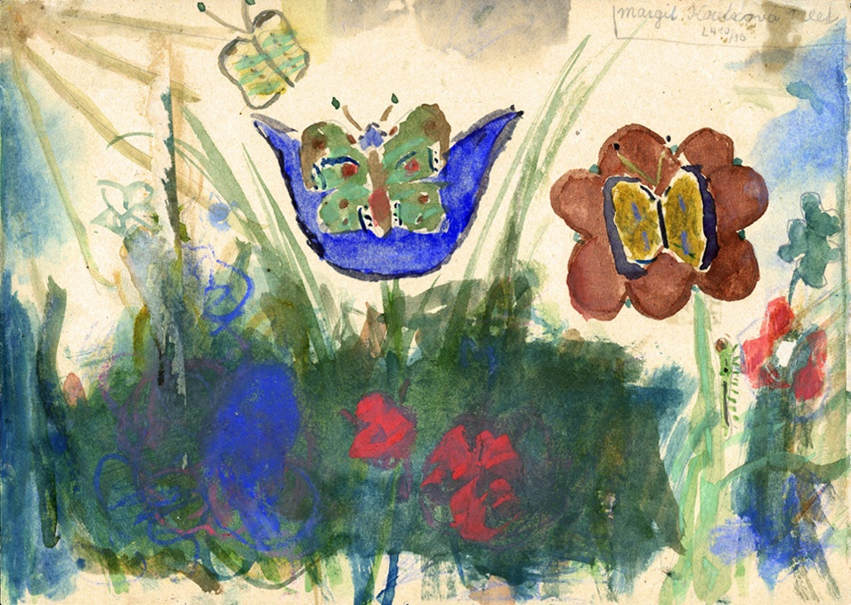
Dessin réalisé par un des enfants du camp de Terezin

Slide 28
Dessiner pour les enfants dans le camp de Terezin était quelque chose de probablement nécessaire à leur survie, leur survie en tant qu’être humain et en tant qu’enfant.
En effet, dans des milieux tels que les camps de concentration, les enfants n’auraient pas pu vivre en tant que tels faute de pouvoir s’épanouir grâce aux activités telles que le dessin ou encore le jeu, les activités de groupe, etc. Dessiner leur permit alors de retrouver
leur enfance qui leur avait été substituée.
Il s’agissait aussi, comme pour les adultes, de dessiner afin d’exprimer leurs envies, leurs désirs et leur mal-être, ceci dans le but de concrétiser cela sans avoir a placer de mots qui pour la plupart n’étaient pas toujours évident à trouver.
Empreints de naïveté pour certains, dessins d’enfants avaient une double portée quant à leur survie.

Slide 29
Dessiner pour témoigner
Témoigner du système concentrationnaire
Différentes sortes de dessins pour témoigner

Slide 30
Témoigner du système concentrationnaire
Sous diverses formes, certains détenus des camps de concentration témoignèrent, que ce soit pendant la détention, ou suite à la libération. Le dessin fut l’une de ces façons de garder traces de ce qui se produisit.
Les dessins constituent une part importante des témoignages concernant ces camps, étant donné que leur existence-même était volontairement dissimulée, de nombreuses preuves furent détruites avant la libération. Si la vérité n’était pas cachée, elle était parfois déguisée. La rumeur courait par exemple que les personnes déportées allaient dans des camps de vacances.

Slide 31
Il importait donc de relater d’une manière ou d’une autre leur quotidien afin de faire savoir la vérité.
Le dessin permit d’exprimer ce que les mots ne pouvaient probablement pas décrire, il y aussi une instantanéité et une universalité qui est présente dans le dessin.
Certains prirent donc le risque de dessiner leur quotidien, à vif, afin de garder une trace de leur détention et de leurs conditions de vie, ainsi que des évènements qui pouvaient marquer les journées.
D’autres préférèrent dessiner suite à leur libération, tout d’abord car les possibilités de le faire dans les camps étaient limitées et risquées, et ensuite probablement car certains eurent besoin d’un certain recul pour retranscrire leur vécu.

Slide 32
Le fait que le sujet resta tabou durant des années poussa certainement aussi les détenus à dessiner.
Peu d’entre eux étaient capable d’en parler à leurs proches, d’ailleurs, peu pensaient véridique ce qui était raconté.
De plus, lors de la montée du négationnisme, le dessin fut un moyen de faire valoir ce qui fut vécu, par les dessins réalisés à l’époque, et ceux réalisés après, qui reprenaient parfois des détails précis.
Le dessin à valeur de témoignage est généralement empreint au maximum d’authenticité, sans artifices afin de retranscrire les situations au plus juste.
Cependant, il ne s’agit pas de faire valoir davantage le dessin qui vise au plus juste à celui qui vise à retranscrire une émotion ou à évacuer les tensions sur le moment.

Slide 33
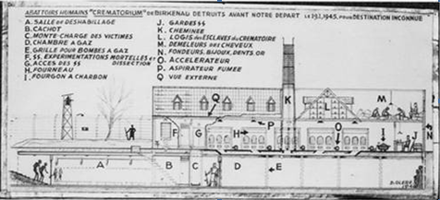
Différents témoignages
Ci-dessus un schéma explicatif de David Olère, un détenu polonais qui travailla dans le sonderkommando.

Slide 34
Il était alors chargé de transporter les corps des chambres à gaz jusqu’aux fours crématoires. Habituellement ce poste est de courte durée afin d’éviter de conserver des personnes pouvant témoigner de ces faits lors de la libération, mais ses compétences linguistiques et artistiques le sauvèrent (en effet le dessin était source de divertissement pour les kapos et la maîtrise de plusieurs langues était un fort avantage là où plusieurs sortes de nationalités se mêlaient).
La précision, les nombreuses informations ainsi que la vision d’ensemble font de ce dessin un témoignage important. Un point de vue neutre est donné, il s’agit ici de montrer le fonctionnement du crématorium, en toute objectivité.

Slide 35
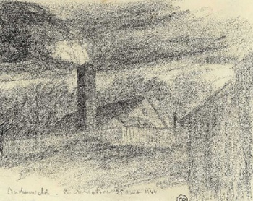
Ce dessin de Léon Delarbre représentant un four crématoire de l’extérieur est lui aussi un témoignage important.

Slide 36
Il témoigne tout d’abord du fonctionnement du camp, ainsi que de son ambiance générale, de l’atmosphère, tout en restant simple et concis, ce qui accentue la force de ce dessin.
Croqué, rapide, le four semble être enfui au milieu du ciel, de l’ombre des baraquements et de la fumée, seule ressort la cheminée.
On remarque donc qu’à la fois sont montrés ici le fonctionnement du camp, avec la cheminée et le four présent au beau milieu des baraquements, ainsi qu’un signe de la forte présence de la mort et de l’angoisse, ainsi que l’urgence de l’acte dans le geste des traits et dans la schématisation des éléments.

Slide 37
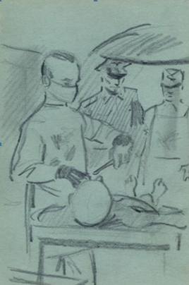
Ci-dessus un dessin de Serge Smulevic, ancien déporté qui contribua beaucoup par ses dessins au témoignage de l’histoire des camps, allant jusqu’à utiliser certains de ses dessins dans des procès.

Slide 38
Serge Smulevic décida de faire certains de ces dessins sur des fonds colorés. En effet, selon lui, les couleurs pouvaient aussi s’intégrer à ce thème, par exemple par les fleurs qu’ils pouvaient voir en allant travailler dans des kommandos extérieurs au printemps, mais aussi car la souffrance ne se symbolise pas que par des couleurs sombres.
Ses dessins sont composés de peu de traits, presque schématisés, mais représentent néanmoins des scènes détaillées . Ici par exemple une scène représentant une expérience sur un détenu. On ne sait exactement le but de l’opération, mais ce genre de dessin laisse penser qu’il y avait donc des expériences diverses.
Serge Smulevic témoigne donc de l’organisation et du système interne du camp, et dévoile un autre des crimes contre l’humanité qui fut commis au sein de ce milieu.

Slide 39
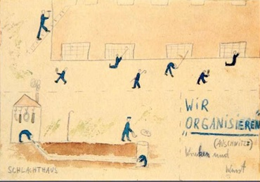
« Nous organisons », de Thomas Geve, un jeune, déporté qui ne fut pas exterminé. Il travailla dans des camps tels que Auschwitz et Buchenwald.

Slide 40
Au moment de la libération, le jeune Thomas était trop faible pour être évacué. Faute de pouvoir sortir, il demanda de quoi dessiner et retranscrit le plus fidèlement possible ce qu’il avait pu emmagasiner durant sa détention. Bien que n’ayant aucune pratique du dessin, ses représentations sont d’essentiels témoignages.
Une fois de plus nous pouvons remarquer que la schématisation renforce l’objectivité et la fonction informative du dessin.
Allant à l’essentiel, Thomas Geve a su apporter et/ou confirmer de précieuses informations, bien que très simples voire minimaliste, ses dessins sont des preuves à part entière.
La simplicité et une sorte de naïveté se retrouvent dans de nombreux dessins jeunes déportés, dont la majorité purent se prêter à cette activité dans le camp de Terezin.

Slide 41
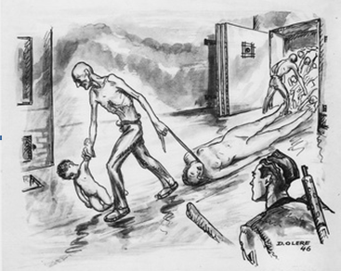
Celui-ci contraste en divers points avec le précédent dessin David Olère, tout d’abord, il ne s’agit pas d’un schéma, de plus, l’auteur a volontairement commis une erreur, il a représenté les chambres à gaz juxtaposant les fours crématoires, ce qui n’a jamais été le cas.

Slide 42
Il peut cependant parfaitement s’agir d’un choix, étant donné que David Olère a fait parti du sonderkommando, et à la vue de la précision de son schéma concernant le crématorium, il était certain qu’il avait une connaissance précise du fonctionne des crématorium.
De plus, ce dessin peut tout de même être vu comme un témoignage, si l’on excepte ce fait. En effet, les détails sont tout de même fort présents, que ce soit au niveau de la chambre à gaz, par la construction de la porte, ou les corps des défunts, la zone de réserve en dessous des fours pour récupérer la graisse, ou encore par l’uniforme de l’homme à droite ou de la physionomie du personnage central.
Le style est réaliste et percutant, on sent que l’artiste n’a pas chercher à amplifier, il a seulement probablement juxtaposé fours et chambre à gaz de manière à concentrer les deux idées et afin de mieux illustrer son idée.

Slide 43
En tout cas, le mélange de ces deux données contradictoires n’échappa pas aux négationnistes. Quelque fut la volonté de David Olère par ce dessin, ces derniers s’en servir de manière à discréditer les témoignages à ce sujet, et à retourner ce dessin contre l’auteur.
Alors que son schéma et la place qu’il occupait au sein du camp démontrent bien sa connaissance sur le sujet.
Ce genre de fait montre combien la notion de témoignage est délicate et fragile. Il faut veiller à être le plus juste possible afin d’éviter de s’y méprendre, surtout avec des thèmes comme celui-ci qui peuvent être sujets à des controverses.

Slide 44
Conclusion
Le dessin dans les camps de concentration peut donc avoir plusieurs portées, celle de témoigner, en relatant les faits de la manière la plus objective possible, traitant des évènements de manière informative, ou encore celle de résister, en s’opposant au système concentrationnaire grâce à la volonté de faire valoir ses qualités d’être humains.
Le dessin peut aussi être utilisé de manière à survivre, que ce soit pendant la détention ou suite à la libération, afin d’extérioser leur traumatisme.
L’univers concentrationnaire a ouvert différentes portes au niveau artistiques, telles que le théâtre (Réplika de Jozek Szajna) ou l’écriture (Si c’est un homme de Primo Levi), ou encore les sculptures (Monument aux déportés de Buchenwald, cimetière du Père Lachaise de Buncel Louis)

